Slide 1
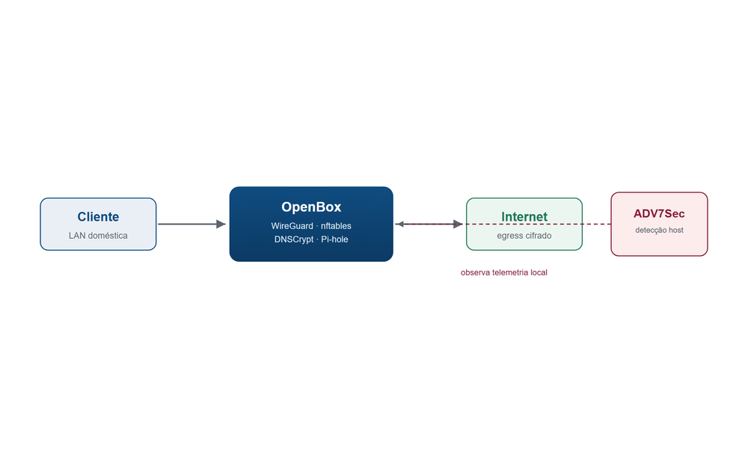
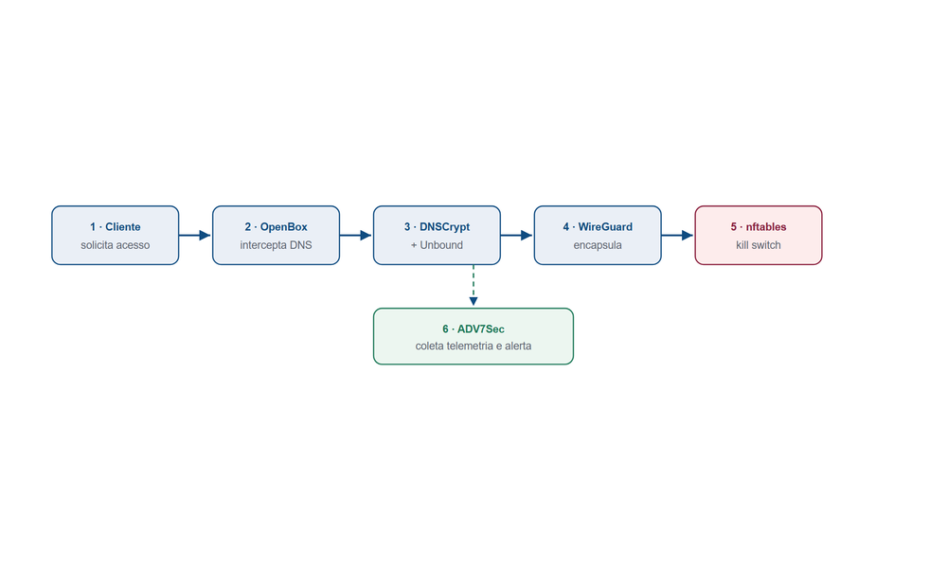
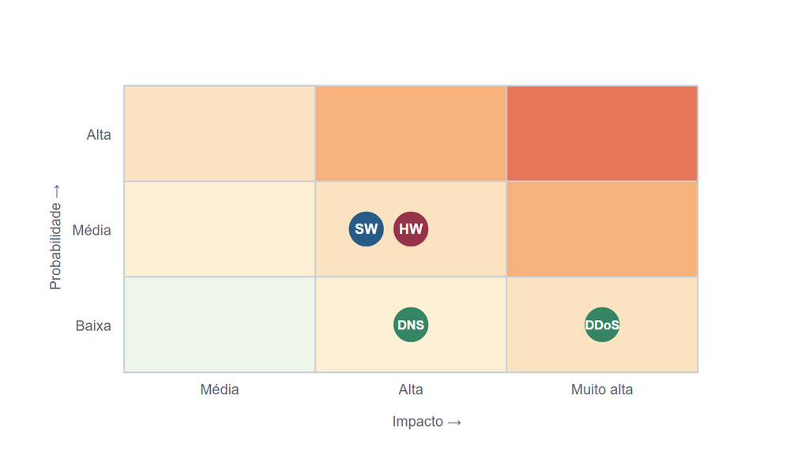
OpenBox — Linha do Tempo do Projeto
AVFinal · UniCEUB · 2026
Da base TVBox OSS à entrega acadêmica AVFinal — privacidade de borda auditável em Rockchip RK3229
TVBox OSS v2
OpenBox v0.1.0
OpenBox v0.2.0
ADV7Box
AVAL01-IC
1
2
3
4
5
base inicial OSS
skeleton: WireGuard, nftables, Pi-hole
retarget RK3229 · Armbian · Jellyfin
consolidação HTML + PDF
pass acadêmico AVFinal
Snapshots do projeto
Arquitetura — defesa em profundidade
Fluxo de tráfego — 6 etapas
Matriz de risco — HW · SW · Rede

